Slide 1


Algorithmique et programmation au collège
Réforme du collège
Formation disciplinaire numérique 2016

Slide 2
Groupe TICE de mathématiques karine.lamarque@ac-martinique.fr
Thierrry Manches
Thierry.Manches@ac-martinique.fr
Manuel Garco n Manuel-Philippe.Garcon@ac-martinique.fr
Christian VICTORIN
Christian-Olivi.Victorin@ac-martinique.fr serge.jean-baptiste-simonn@ac-martinique.fr (IAN - mathématiques micheline.bilas@ac-martinique.fr IA-IPR - mathématiques

Slide 3
LES OBJECTIFS DE CETTE FORMATION:
Présenter le contenu et les objectifs de la partie « algorithmique et programmation » des nouveaux programmes de collège
Prendre en main le logiciel SCRATCH

Slide 4
Pourquoi enseigner la programmation Rapport de l’académie des sciences – Mai 2013
« Monde numérique » :
  Impact de l’informatique dans un nombre toujours croissant de domaines (industrie, communication, loisirs, culture, santé, sciences, société, …)
Retard de la France par rapport aux autres pays :
  sur la science et l’industrie informatique (créations de richesses et d’emplois)
  sur l’enseignement de l’informatique
Prise de conscience : Nécessité d’un enseignement de l’informatique
    Formations en informatique (demande des industries, appétence des jeunes pour le numérique)
    Développement de la pensée algorithmique
Notes:
On parle désormais d’un « monde numérique », un monde dans lequel les progrès technologiques les plus marquants viennent de l’informatique.
L’informatique est d’une importance toujours grandissante en termes de création de richesses et d’emplois dans le monde, que ce soit directement dans l’industrie informatique ou dans des domaines grands utilisateurs comme l’aéronautique, l’automobile et les télécommunications.
Ce retard est en partie lié aux carences de l’enseignement de l’informatique, resté longtemps au point mort ou réduit à l’apprentissage des seuls usages de produits de base.
Introduction de l’enseignement de l’algorithmique et de la programmation dans les programmes de lycée à la rentrée 2010,
Création d’une spécialité « Informatique et Sciences du Numérique » en TS à la rentrée 2012, pour les autres séries à la rentrée 2014
Introduction d’un enseignement de l’algorithmique et de la programmation au cycle 4

Slide 5
Pourquoi enseigner la programmation
  Permettre à tous les citoyens de comprendre les mécanismes et les façons de penser du monde numérique.
  Former de manière plus approfondie les personnes qui auront à créer, adapter ou utiliser des applications ou objets de nature informatique.
Notes:
L’enseignement doit s’adresser d’une part à tous les citoyens, pour qu’ils comprennent les mécanismes et façons de penser du monde numérique qui les entoure et dont ils dépendent.
Il doit s’adresser d’autre part de façon plus approfondie à tous ceux qui auront à créer, adapter ou simplement bien utiliser des applications ou objets de nature informatique, quels que soient leurs domaines d’activité.
Un soin particulier doit être apporté à le rendre attirant pour les deux genres, le milieu informatique restant encore trop majoritairement masculin.
On pourra y distinguer trois phases principales :
1. La sensibilisation, principalement au primaire, qui peut se faire de façon complémentaire en utilisant des ordinateurs ou de façon « débranchée » ; un matériau
didactique abondant et de qualité est d’ores et déjà disponible.
2. L’acquisition de l’autonomie, qui doit commencer au collège et approfondir la structuration de données et l’algorithmique. Une initiation à la programmation est un
point de passage obligé d’activités créatrices, et donc d’autonomie.
3. Le perfectionnement, qui doit se faire principalement au lycée, avec un approfondissement accru des notions de base et des expérimentations les plus variées
possibles.
Au collège, il ne s’agit pas de former des experts en informatique ni d’amener les élèves à maîtriser des langages informatiques.

Slide 6
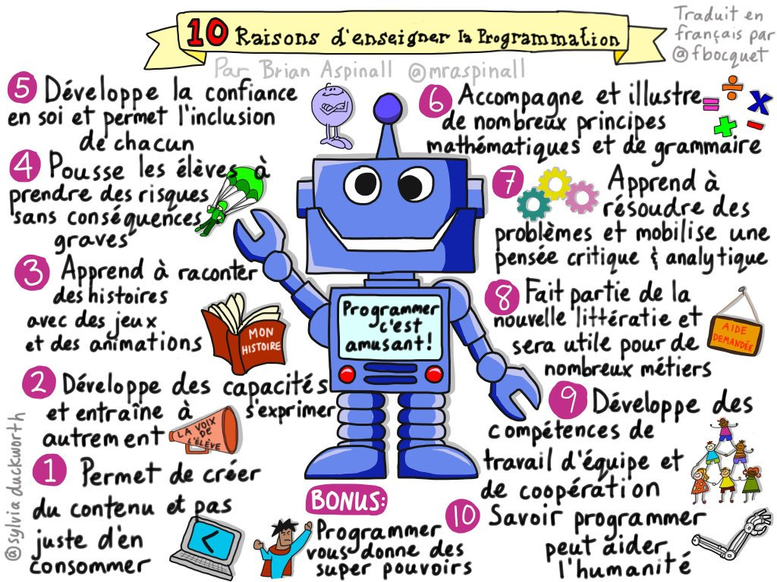

Slide 7
Phases
  Initiation à l’école primaire et en 6e (cycles 2 et 3)
  Acquisition de l’autonomie au cycle 4 (5e, 4e, 3e)
  Perfectionnement au lycée

Slide 8
Programmes de mathématiques à consulter
Bulletin officiel spécial n° 11 du 26 novembre 2015

Slide 9
Algorithmique et programmation: les objectifs généraux
  Apporter les clés de décryptage d’un monde numérique en évolution constante.
  Pratiquer des langages informatiques.
  Mais ni former des experts en informatique, ni maîtriser les langages informatiques

Slide 10
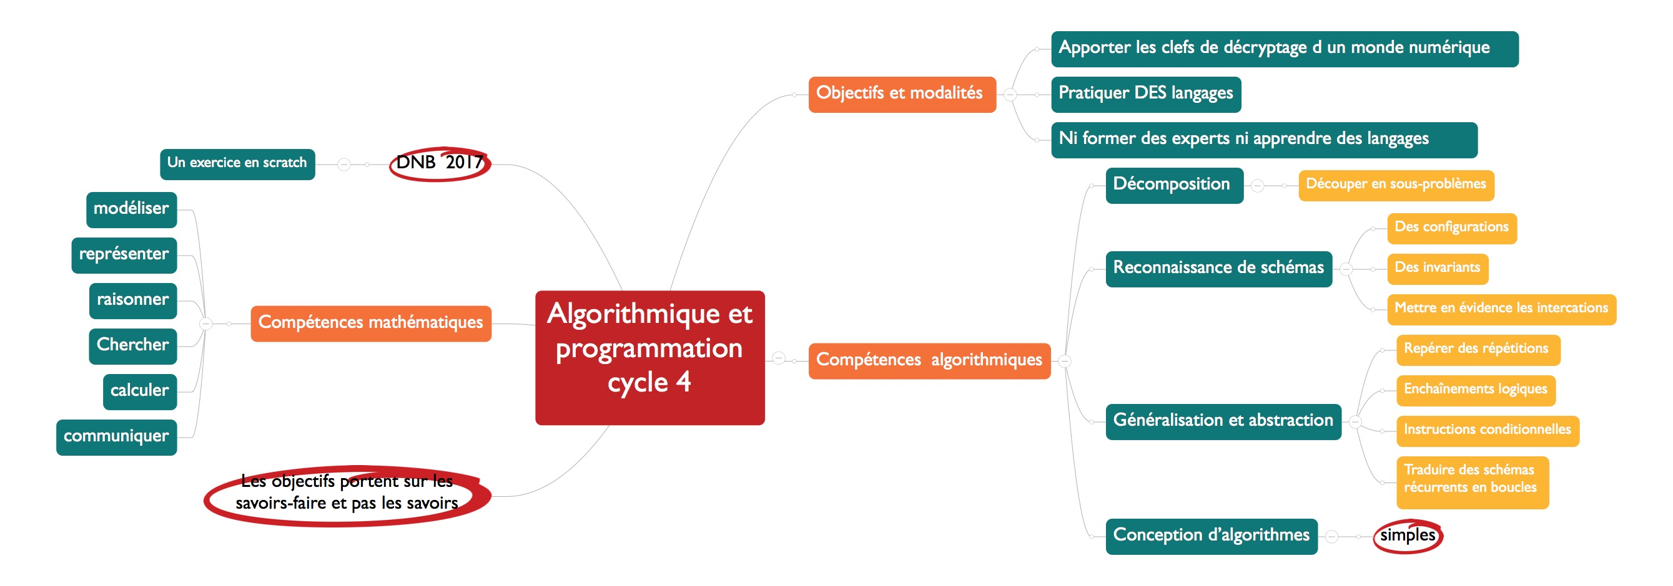

Slide 11
OBJECTIF: acquérir des concepts de programmation plutôt que des éléments de syntaxe d’un langage

Slide 12
En collège

Slide 13
Qu’est ce que scratch?
SCRATCH est un logiciel de programmation gratuit créé par des chercheurs du MIT (Massachussetts Institute of Technology) dès 2003.
Le but de ce logiciel est d’initier les enfants et adolescents à la programmation en leur permettant de créer des histoires interactives, des animations, des jeux vidéos, etc.
Le site web dédié: https://scratch.mit.edu/ permet de partager les projets.

Slide 14
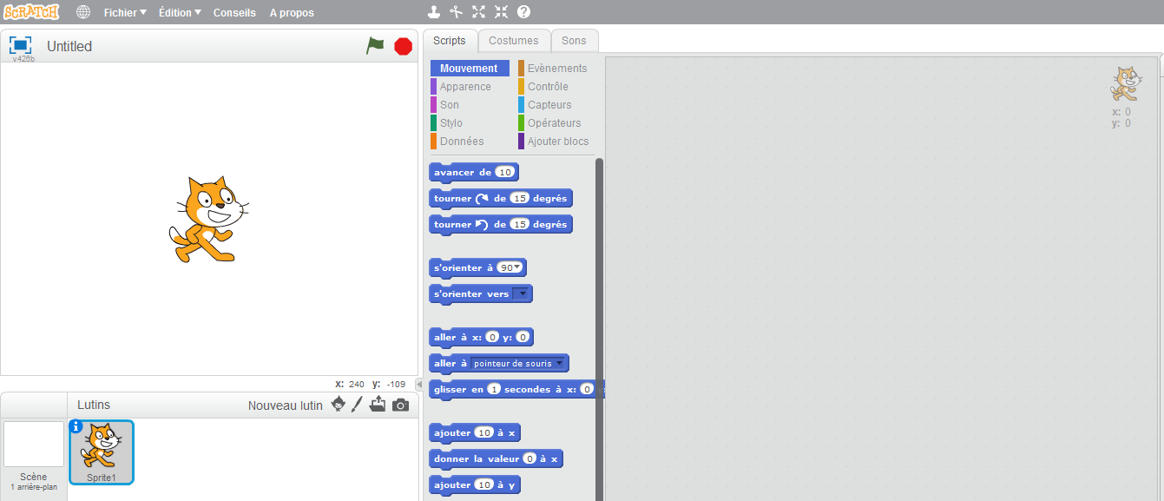
PRISE EN MAIN DE SCRATCH
Explorons scratch…
LES 10 MENUS D’INSTRUCTIONS
SCENE
ZONE DE SCRIPT
LES LUTINS PRESENTS

Slide 15
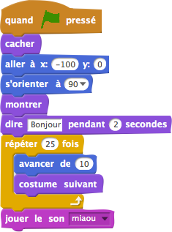
principe de construction des programmes en Scratch
Les blocs aimantés représentent des
instructions : en les accolant les uns
aux autres on construit des blocs de
script.

Slide 16
Le vocabulaire de Scratch:
LES LUTINS
les lutins sont les objets manipulés par
Par défaut, il s'agit du chat, mais on peut utiliser plusieurs lutins, qui peuvent interagir en échangeant des messages, en détectant des collisions, etc.
Chaque lutin a ses propres scripts.

Slide 17
Le vocabulaire de Scratch:
LES LUTINS
Tout lutin est muni d'un stylo,
inactif (car relevé en position haute) par défaut, qui se déplace avec le lutin et qui, s'il est en position d'écriture, laisse une trace lors de ses déplacements.

Slide 18
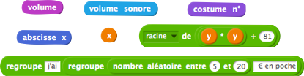
Le vocabulaire de Scratch:
LES BLOCS
Les blocs ovales représentent des expressions, c’est-à-dire des valeurs, sur lesquelles on peut effectuer des calculs

Slide 19
Le vocabulaire de Scratch:
LES BLOCS
les blocs pointus représentent également des expressions, mais à valeurs booléennes, c’est-à-dire vrai ou faux, et sont utilisés pour réaliser des expressions conditionnelles, ou des tests

Slide 20
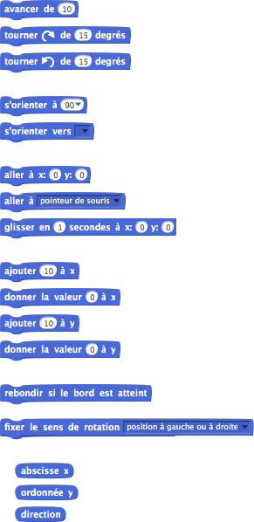
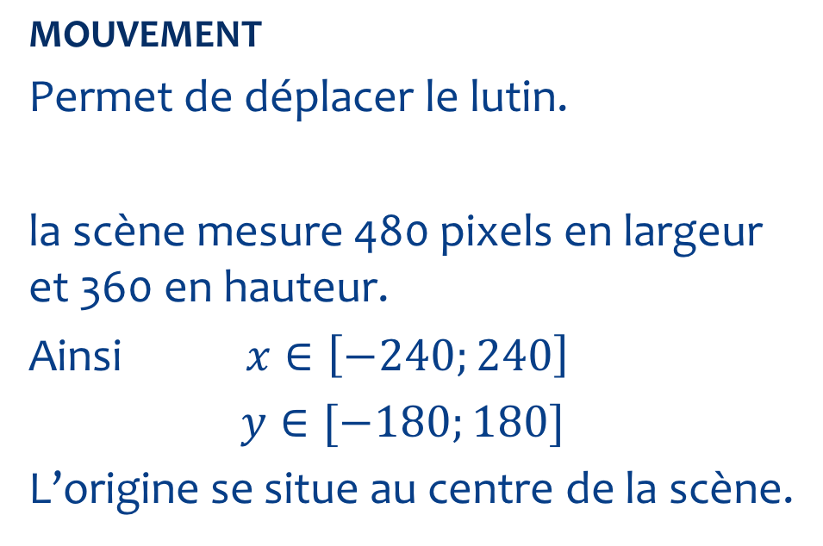
PRISE EN MAIN DE SCRATCH
Les menus d’instructions
MOUVEMENT
Permet de déplacer le lutin.
la scène mesure 480 pixels en largeur et 360 en hauteur.
Ainsi $x∈\left[−240;240\right]$
$y∈[−180;180]$
L’origine se situe au centre de la scène.

Slide 21
Des alternatives à SCRATCH sur tablette…
SNAPS: http://snap.berkeley.edu/snapsource/snap.html#lang:fr

Slide 22
Des alternatives à SCRATCH sur tablette…
Snappy : http://inriamecsci.github.io/snappy/#

Slide 23
Des alternatives à SCRATCH sur tablette…

Slide 24
A vous de jouer…dans un labyrinthe ouvrir de fichier : PremierLabyrinthe

Slide 25
A vous de jouer…dans un labyrinthe
En cliquant sur un bloc ou un script on peut observer
immédiatement l'effet sur les lutins.
Utilisez les blocs présents pour menez votre lutin au point jaune

Slide 26
A vous de jouer…dans un labyrinthe
Pour écrire un programme, on encastre des blocs dans la fenêtre de script.
On peut dupliquer un blocs existant dans le script
avec un clic droit.
Emboitez les blocs menez votre lutin au point jaune

Slide 27
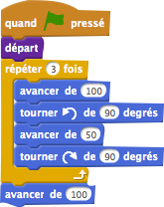
A vous de jouer…dans un labyrinthe

Slide 28
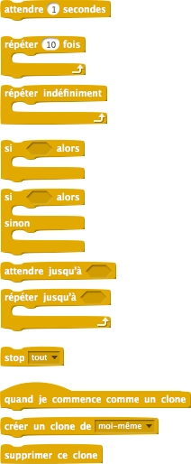
PRISE EN MAIN DE SCRATCH
Les menus d’instructions
CONTROLE
Permet d’introduire des boucles itératives (répétition d’une série d’instructions), des boucles conditionnelles (si…alors…sinon), des temps de pause.
Programmes 2016
Boucles, instructions conditionnelles

Slide 29
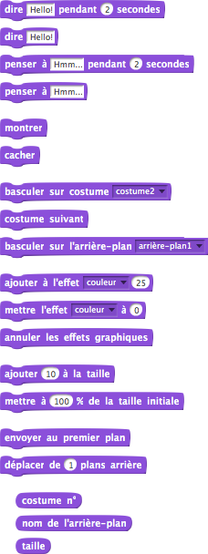
PRISE EN MAIN DE SCRATCH
Les menus d’instructions
APPARENCE
Un lutin peut porter différents costumes, ce qui permet par exemple :
  d'animer un lutin
  de prévoir un dé avec 6 costumes, un par face…
Ce menu contient également les effets que l’on peut faire sur l’image.
Permet aussi de renvoyer une valeur.

Slide 30
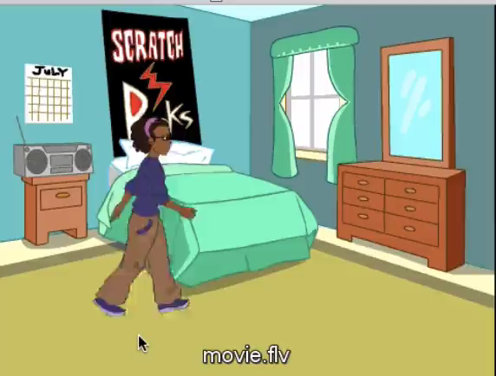
A vous de jouer (2)…la marche
Réalisez ce déplacement avec le même lutin et la même scène
JBS - Avery Walking

Slide 31
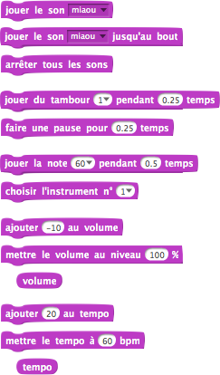
PRISE EN MAIN DE SCRATCH
Les menus d’instructions
SON
Permet d’intégrer des sons de la bibliothèque, importé ou enregistré.
Pour cela aller au préalable dans l’onglet son.

Slide 32
A vous de jouer… « Frère Jacques » en EPI ? - Ouvrir JBS-Frère Jacques
Le Script du canon
FRERE JACQUES

Slide 33
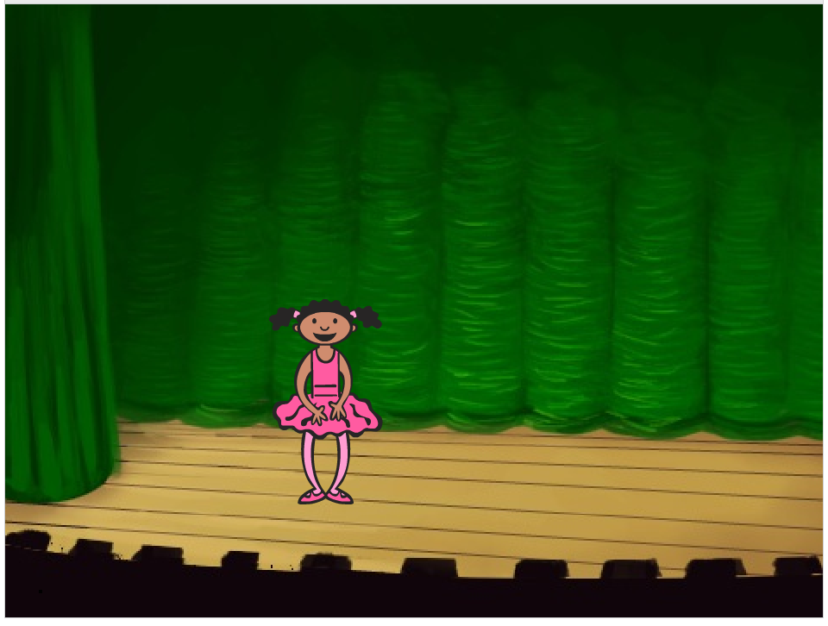
PRISE EN MAIN DE SCRATCH à vous de jouer(3)…Animez un lutin
la ballerine

Slide 34
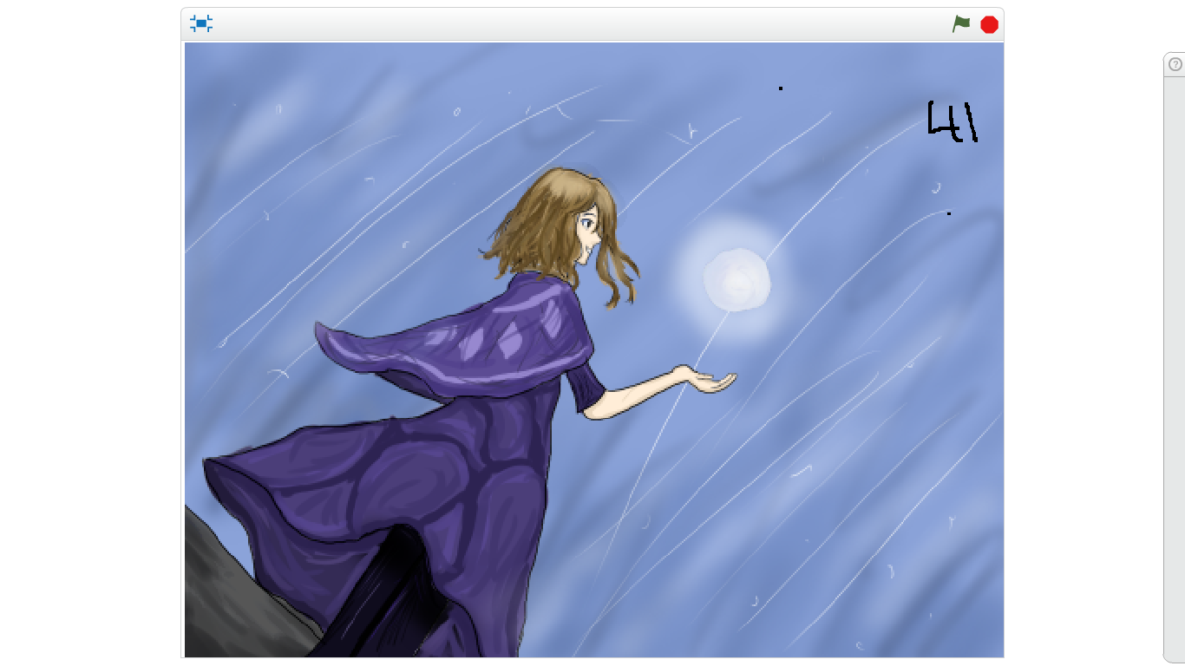
PRISE EN MAIN DE SCRATCH
Un bel exemple avec costumes et éditeur graphique

Slide 35
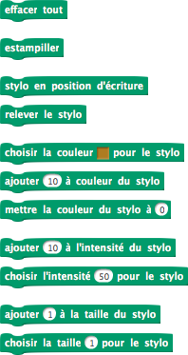
PRISE EN MAIN DE SCRATCH
Les menus d’instructions
STYLO
Tout lutin est muni d'un stylo, qui se déplace avec le lutin et qui, s'il est en position d'écriture, laisse une trace lors de ses déplacements.
Utile pour des projets « géométriques ».
Programmes 2016 Réalisation de figures à l’aide d’un logiciel de programmation pour consolider les notions de longueurs et d’angles

Slide 36
à vous de jouer (4)…tracez un carré

Slide 37
à vous de jouer (5) ..
Tracer un polygone régulier à n côtés…
Polygone régulier

Slide 38
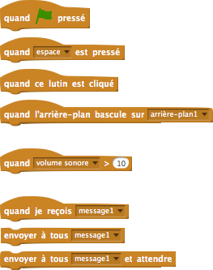
PRISE EN MAIN DE SCRATCH
Les menus d’instructions
EVENEMENTS
Déclencheurs, soit par l’utilisateur soit par une partie du programme.
Programmes 2016
Programmation événementielle
Programmation parallèle
Notion de message échangé entre objets (coordination et synchronisation)

Slide 39
à vous de jouer(6)…créez un script avec deux lutins qui dialoguent
appel du chat

Slide 40
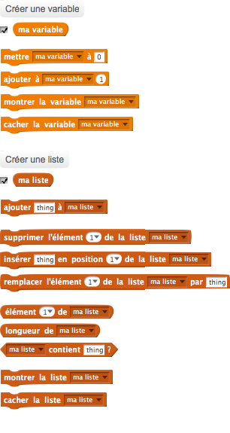
PRISE EN MAIN DE SCRATCH
Les menus d’instructions
DONNEES
Permet de définir des variables et de leur affecter des valeurs.
Permet également de créer des listes (tableaux), pour stocker des nombres ou des mots.
Programmes 2016 Notion de variable informatique

Slide 41
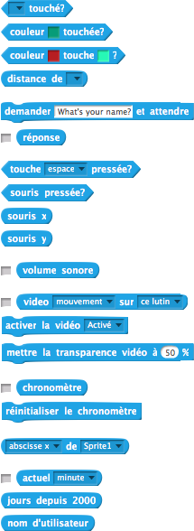
PRISE EN MAIN DE SCRATCH
Les menus d’instructions
CAPTEURS
Permet par exemple les entrées au clavier, également les interactions entre objets.
Programmes 2016: Entrées au clavier

Slide 42
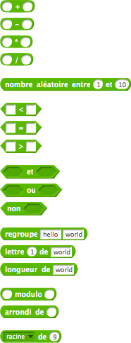
PRISE EN MAIN DE SCRATCH
Les menus d’instructions
OPERATEURS
Contient les 4 opérations, un générateur aléatoire de nombres, reste d’une division euclidienne donnée.
Contient aussi les tests à inclure dans les boucles conditionnelles (forme hexagonale).
Programmes 2016
Opérateurs logiques booléens.

Slide 43
à vous de jouer (7)…Analysez un algorithme
sb2

Slide 44
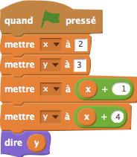
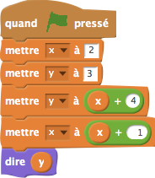
à vous de jouer (8)…Comparer deux algorithmes

Slide 45
Algorithmique et programmation au collège
Partie 2
Réforme du collège
Formation disciplinaire numérique 2016

Slide 46
LES OBJECTIFS DE CETTE FORMATION:
Analyse de productions
Quelques outils supplémentaires sur SCRATCH ( prise en main)
Approche pédagogique de cette partie du programme
Scratch pour se protéger des intrusions….

Slide 47
Vos Productions
Le script de votre choix:
instructions conditionnelles et boucles
utilisation d’une variable
gestion d’événements déclenchés par la souris
déclenchement de plusieurs actions en parallèle
échange de messages entre objets

Slide 48
Prise en main ( suite)

Slide 49
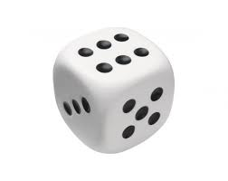
simulez le lancer d’un dé sur scratch
Vous trouverez dans le dossier partagé lors de la première formation, les images des 6 faces d’un dé

Slide 50
simulez le lancer d’un dé sur scratch

Slide 51
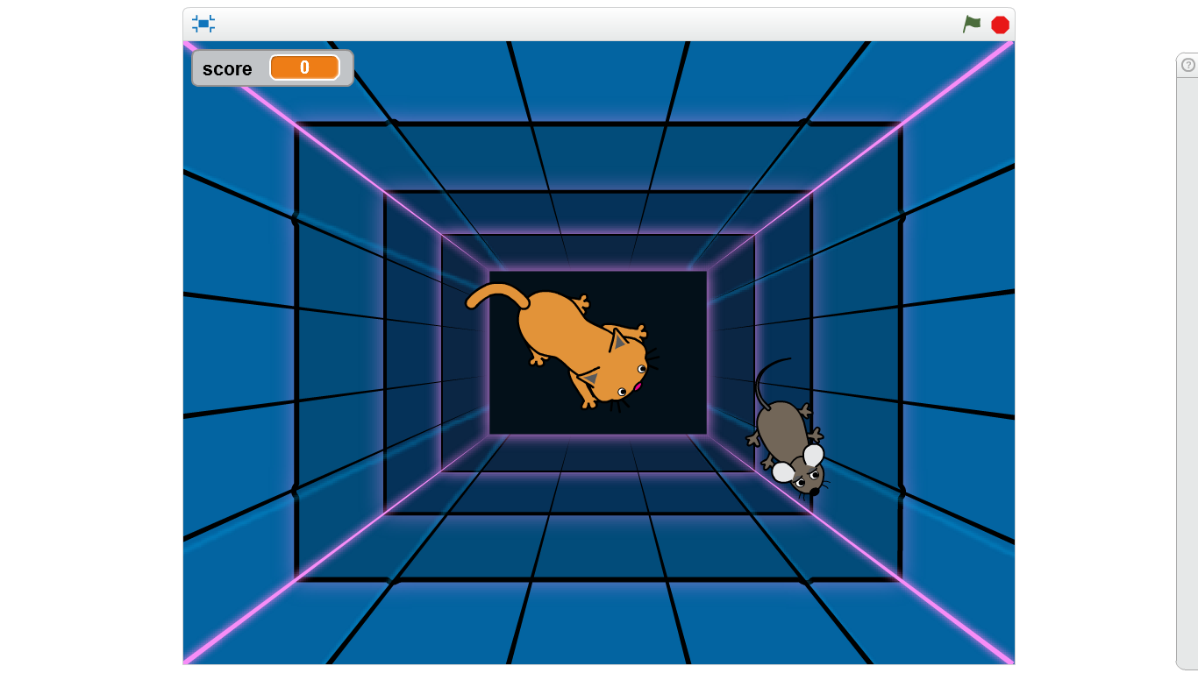
Le jeu du chat et de la souris
Réaliser jeu simple comprenant deux lutins ( un chat et une souris)
des points marqués quand le chat touche la souris
un test d’arrêt.
Utilisation de variables pour compteur de points
Utilisation de capteurs
utilisation d’opérateurs
boucles conditionnelles

Slide 52
Le jeu du chat et de la souris

Slide 53
Tracer un polygone régulier à n côtés…
Ecrire un programme qui demande le nombre de côtés d’un polygone régulier puis qui trace ce polygone.
Utilisation d’une variable
Utilisation de capteurs
utilisation d’opérateurs
Utilisation d’une boucle itérative
Polygone régulier

Slide 54
Tracer un polygone régulier à n côtés…
Ecrire un programme qui demande le nombre de côtés d’un polygone régulier puis qui trace ce polygone.

Slide 55
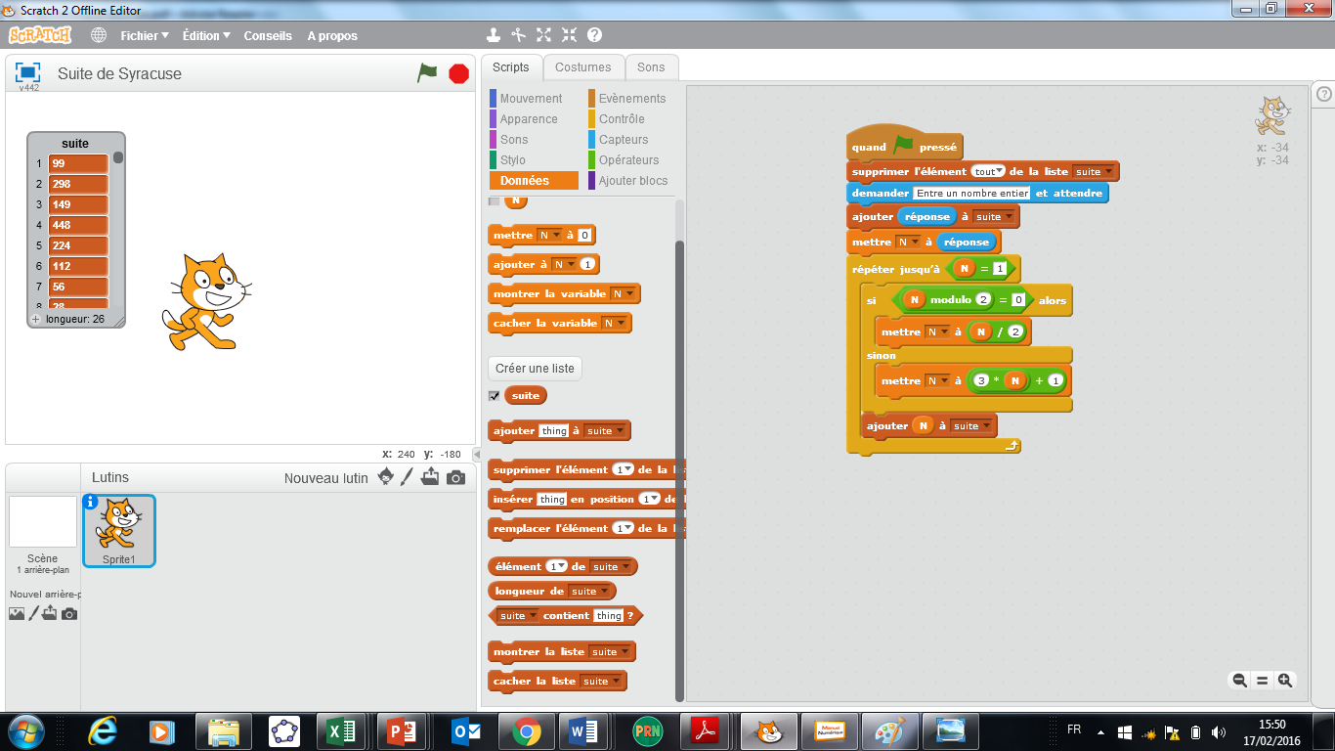
PRISE EN MAIN DE SCRATCH
Analysez un algorithme, les listes

Slide 56
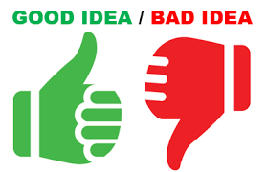
APPROCHE PEDAGOGIQUE

Slide 57
LA MISE EN ACTIVITE DES ELEVES:
  Il est déconseillé de….
  Faire un cours magistral, descendant, où l’élève resterait passif
  Par exemple, donner des programmes à recopier
  Par exemple, faire des chapitres théoriques par notion (boucles, variables etc)

Slide 58
LA MISE EN ACTIVITE DES ELEVES:
  Ce que l’on peut faire
  Créer des séances qui visent des objectifs de formation clairs et explicites
  Réserver l’’essentiel de la séance à une activité autonome des élèves

Slide 59
LA PEDAGOGIE PAR PROJET
  Mise en place d’un projet sur plusieurs séances (éviter des projets trop longs, voire annuels)
  Permet à l’élève de construire des connaissances et compétences en développant son imagination et sa créativité, et son sens du travail collaboratif.

Slide 60
LA PEDAGOGIE PAR PROJET une approche possible
  Séance 1: le professeur propose une activité, en définissant clairement les objectifs et les concepts nouveaux qui devront être installés
  Séance 2: chaque élève développe son programme dans des directions qu’il choisit lui-même.
    le professeur peut apporter à l’élève des outils nouveaux. Différenciation pédagogique
    Il peut recentrer le projet si besoin.
  Séance 3: finalisation des projets, mise en commun des concepts utilisés.

Slide 61
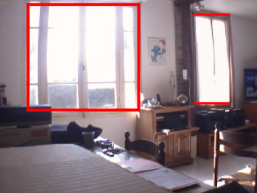
Scratch pour protéger une pièce des intrusions…

Slide 62
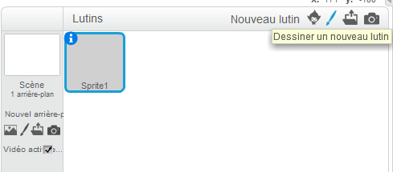
Configurer la caméra
Dans le menu« capteurs ».
Utilisez le bloc « activer la vidéo ».
Nous allons créer un lutin qui permettra de délimiter une zone sensible à la détection sur l’écran. Un rectangle par exemple

Slide 63
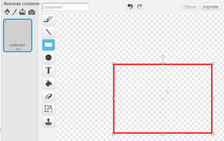
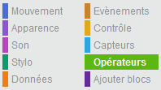

Définir une zone « sensible »
dessiner un nouveau lutin ( un rectangle) dans l’éditeur.
Comment détecter le mouvement ?
Il faut créer un opérateur.
Si le mouvement détecté dans la zone est supérieur à 70%
Dans ce cas, une alarme va être déclenchée sous forme d’un son joué.

Slide 64
Scratch pour protéger une pièce des intrusions…
Créer un script permettant de déclencher une alarme à l’ouverture d’une porte ou d’une fenêtre

Slide 65
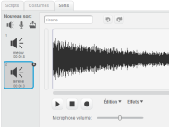

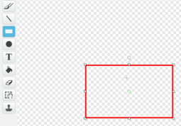
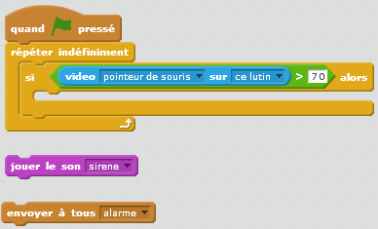
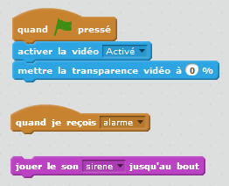
Coup de pouce
Pour charger un fichier son
Pour définir une autre zone sensible

Slide 66
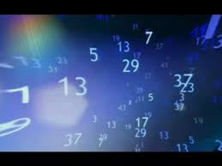
Ecrire un programme qui teste la primalité d’un entier

Slide 67
Ecrire un programme qui teste la primalité d’un entier

Slide 68
Merci de votre attention serge.jean-baptiste-simonn@ac-martinique.fr
@
@SergeJEANBAPTIS
IAN - mathématiques
Interlocuteur académique pour le numérique

